Slide 1
Motorcycle Safety Helmet Detection System ระบบตรวจจับหมวกนิรภัยของผู้ขับขี่รถจักรยานยนต์
รายงานความคืบหน้าครั้งที่ 4 : 23 / 07 / 55

Slide 2
Agenda
Emgu CV Method Review
Average Motion Detect
Otsu Threshold
Adaptive Threshold

Slide 3
cvInRange()
Sysntax :
public static void cvInRange(
IntPtr src,
IntPtr lower,
IntPtr upper,
IntPtr dst )
เช่น
CvInvoke.cvInRange(imgGray, Ilow, Ihi, Imask);

Slide 4
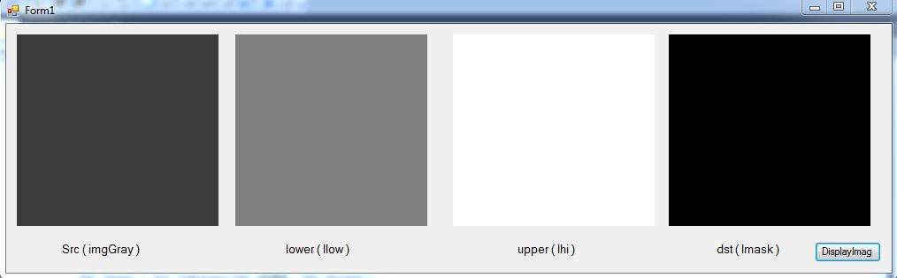
cvInRange()
เมื่อกำหนดพารามิเตอร์ src = 60 , Ilow = 127 , Ihi = 255

Slide 5
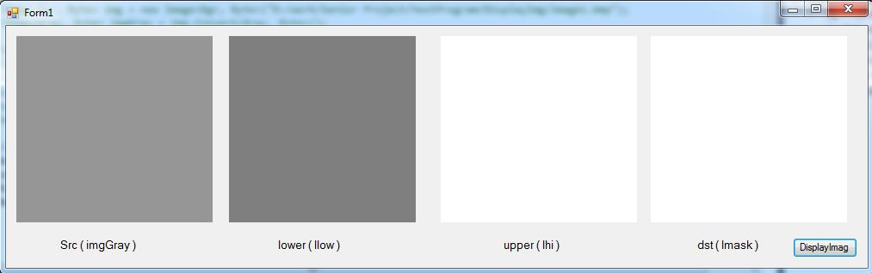
cvInRange()
เมื่อกำหนดพารามิเตอร์ src = 150 , Ilow = 127 , Ihi = 255

Slide 6
cvAbsDiff()
Sysntax :
public static void cvAbsDiff(
IntPtr src1,
IntPtr src2,
IntPtr dst )
เช่น
CvInvoke.cvAbsDiff(Img1, Img2, Img3);

Slide 7
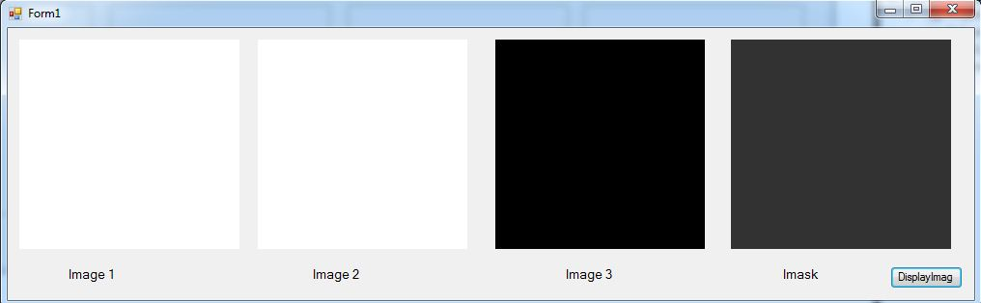
cvAbsDiff()
เมื่อกำหนดพารามิเตอร์ Image1 255, Image2 255

Slide 8
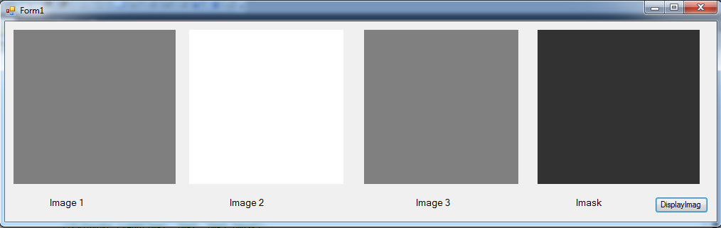
cvAbsDiff()
เมื่อกำหนดพารามิเตอร์ Image1 127, Image2 255

Slide 9
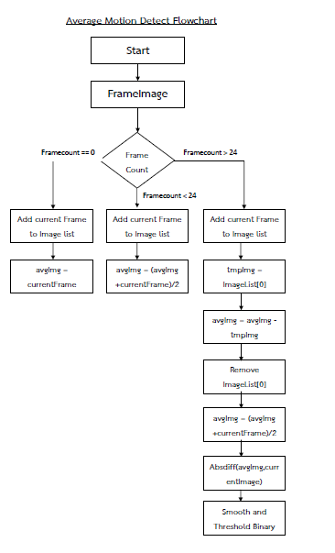
Average Motion Detect
Flowchart
Test Program
Result

Slide 10
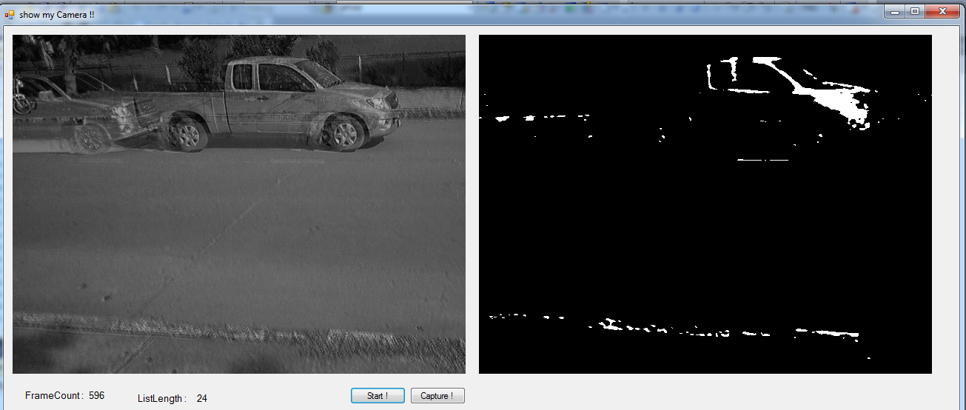
Average Motion Detect

Slide 11
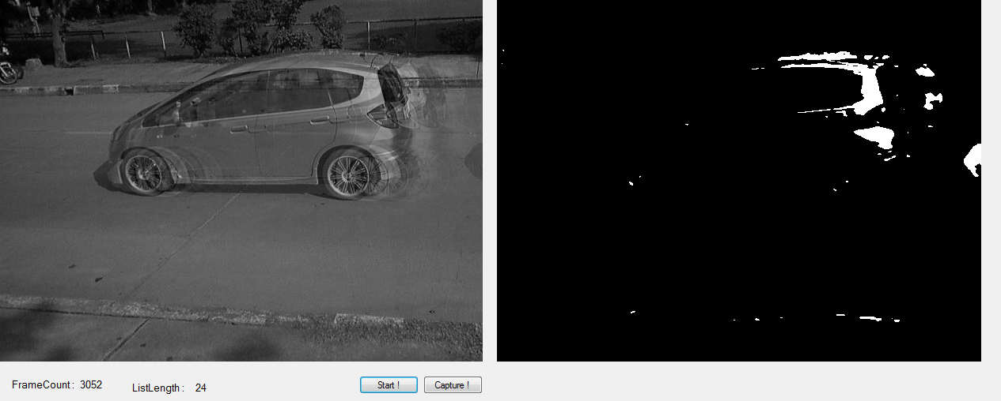
Average Motion Detect

Slide 12
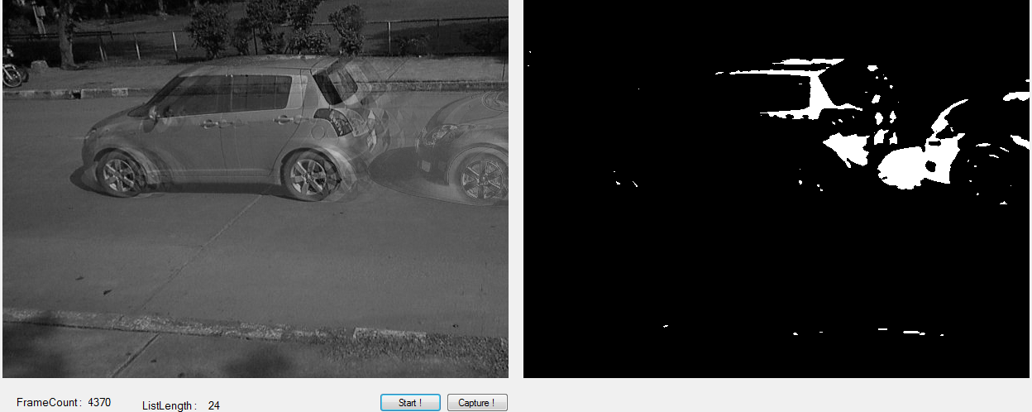
Average Motion Detect

